Slide 1
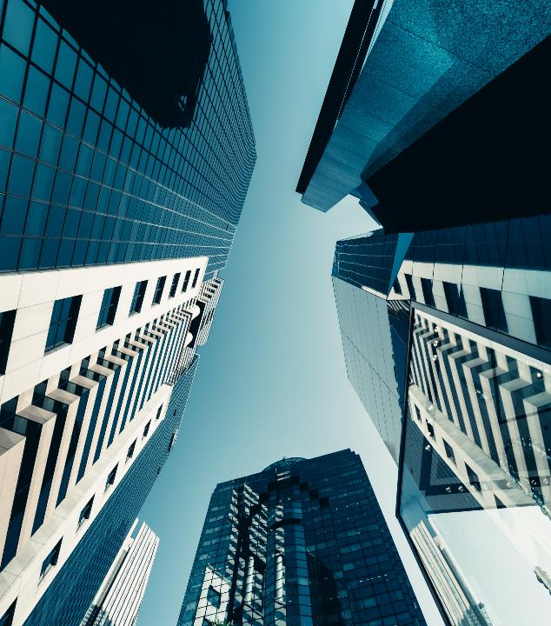
放下 才能擁有
高銘謙牧師

Slide 2
嗎哪是沒多沒少的供應
不料，野地面上有如白霜的小圓物。以色列人看見，不知道是甚麼，就彼此對問說：這是甚麼呢？摩西對他們說：這就是耶和華給你們吃的食物。耶和華所吩咐的是這樣：你們要按著各人的飯量，為帳棚裡的人按著人數收起來，各拿一俄梅珥。以色列人就這樣行；有多收的，有少收的。及至用俄梅珥量一量，多收的也沒有餘，少收的也沒有缺；各人按著自己的飯量收取。摩西對他們說：所收的，不許甚麼人留到早晨。然而他們不聽摩西的話，內中有留到早晨的，就生蟲變臭了；摩西便向他們發怒。(出十六13~21)
這食物，以色列家叫嗎哪，樣子像芫荽子，顏色是白的，滋味如同攙蜜的薄餅。(出十六31)

Slide 3
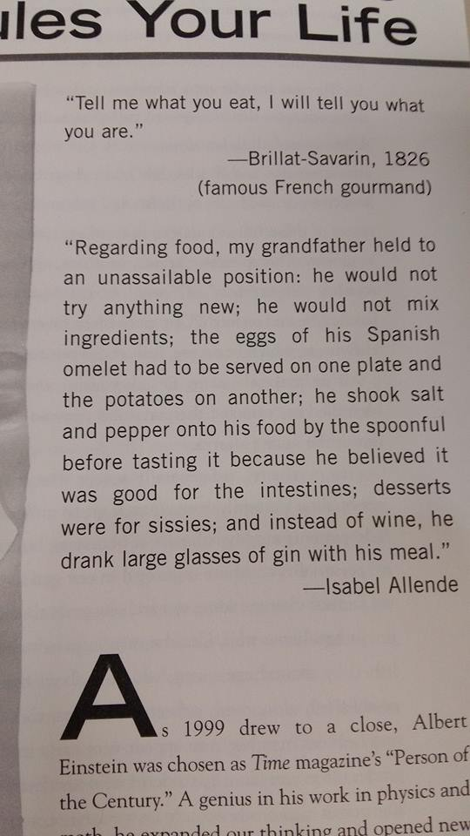
食物與身份

Slide 4
嗎哪與怨言
他們中間的閒雜人大起貪慾的心，以色列人又哭號說：誰給我們肉吃呢？我們記得在埃及的時候，不花錢就吃魚，也記得有黃瓜、西瓜、韭菜、蔥、蒜。現在我們的心血枯竭了，除這嗎哪以外，在我們眼前並沒有別的東西！(民十一4~6)

Slide 5
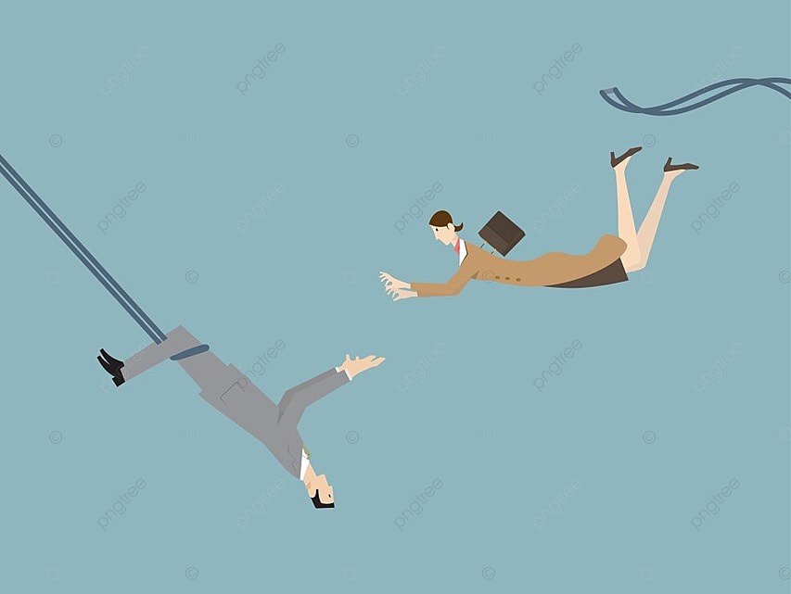
放下你的「埃及」
擁有你的「嗎哪」

Slide 6
他苦煉你，任你饑餓，將你和你列祖所不認識的嗎哪賜給你吃，使你知道人活著不是單靠食物，乃是靠耶和華口裡所出的一切話。這四十年，你的衣服沒有穿破，你的腳也沒有腫你當心裡思想，耶和華你神管教你，好像人管教兒子一樣。你要謹守耶和華你神的誡命，遵行他的道，敬畏他，因為耶和華你神領你進入美地，那地有河、有泉、有源，從山谷中流出水來；那地有小麥、大麥、葡萄樹、無花果樹、石榴樹、橄欖樹和蜜。你在那地不缺食物，一無所缺。那地的石頭是鐵，山內可以挖銅。你吃得飽足，就要稱頌耶和華你的神，因他將那美地賜給你了。(申八3~10)

Slide 7
吃得起嗎？
逾越節的次日，他們就吃了那地的出產；正當那日，吃無酵餅和烘的穀。他們吃了那地的出產，第二日嗎哪就止住了，以色列人也不再有嗎哪了。那一年，他們卻吃迦南地的出產。(書五11~12)

